Slide 1
Séquence 1
Projet et idéation

Slide 2
Une partie importante de l’année de troisième sera dédiée à la conception et à la réalisation d’un projet.
Cette séquence vous permettra de trouver la problématique sur laquelle vous souhaitez travailler et de découvrir l’organisation de la démarche d’un projet.
Recherche et choix de problématique
Quel projet développer cette année ?
Antériorité
Notre projet sera-t-il une innovation ou une évolution innovante ?
Démarche de projet
Quelles sont les étapes nécessaires au développement de notre projet ?
Planification
Comment organiser temporellement notre projet ?
Présentation de la séquence

Slide 3
Séquence 1 – séance 2
Quel projet développer cette année?

Slide 4
Objectif(s) d’apprentissage
Résultat(s) attendu(s)
Déroulement de la séance
À la fin de cette séance, vous serez capable de :
Identifier un besoin et énoncer un problème technique
Présentation de l’idéation
Recherche d’idées
Structuration
Critères de réussite
Donnés progressivement pour chacune des activités
analyser votre environnement afin de définir une problématique pour un projet.
Définir l’utilité et l’impact de ce projet.
Choix de la problématique
Validation du besoin et impact sociétal
Présentation de la séance

Slide 5
L’idéation est le fait de générer des idées à plusieurs grâce à un processus créatif de production. Le problème qui ressortira du processus sera la base et le centre du projet.
La résolution de problèmes est l’objectif fondamental de l’idéation.
L’idéation ?

Slide 6
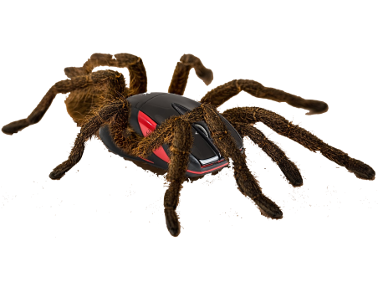
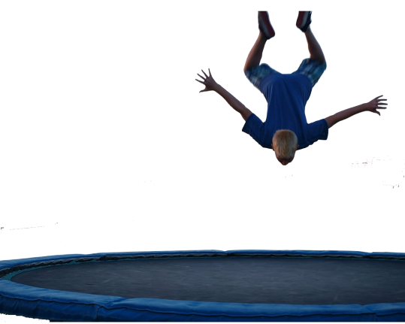
C comme pas
de censure
Q
comme quantité
La méthode CQFD
D
comme démultiplier
F
comme farfelu
Notes:
C : toutes les idées doivent être prise, attention de ne pas vous auto-censurer : dites tout ce qui vous passe par la tête
Q : ce qui est important pendant cette phase, c’est d’avoir un maximum d’idées
F : n’ayez pas peur de partir vers des chemins qui vous semblent farfelus
D : vous pouvez rebondir sur l’idée d’un camarade en proposant une nouvelle problématique ou en approfondissant la sienne

Slide 7
À faire
Pour vous aider : des thématiques
Critères de réussite
En îlot, listez tous les problèmes que vous rencontrez ou que vous connaissez
Domotique  Santé
20 problèmes sont listés
Chaque membre du groupe participe à l’échange
Le volume des échanges ne perturbe pas les autres groupes
Environnement  Sécurité
Jeux et loisirs  Social/Aide à la personne
Sport
Travail demandé

Slide 8
Choisissez la problématique de votre projet.
Critères de réussite
Le projet choisit semble réalisable
Le projet entre dans le cadre d’un parcours
Choix de la problématique
Santé
Avenir
Citoyen
Artistique et culturel

Slide 9
Parcours avenir
Le projet répondra à un problème lié à un métier.
Parcours citoyen
Le projet répondra à un problème sociétal
Parcours santé
Parcours artistique et culturel
Le projet répondra à une problématique de santé qu’il s’agisse de prévention ou d’aide .
Et si la technologie réalisait des œuvres ?
Les parcours

Slide 10
Objectif(s) d’apprentissage
Travail à réaliser
OST3.1 : Décrire les liens entre usages et évolutions technologiques des objets et des systèmes techniques
Rédiger un texte qui exprimera la problématique que votre objet va résoudre.
Critères de réussite
5 lignes minimum
L’origine sociétale est exprimée
Le besoin est clairement exprimé
OST 3.1.5 Exprimer dans un argumentaire court l’incidence des contraintes sociétales sur les OST.
Justification du besoin

Slide 11
Objectif(s) d’apprentissage
Travail à réaliser
OST3.1 : Décrire les liens entre usages et évolutions technologiques des objets et des systèmes techniques
Rédiger un texte qui exprimera l’impact que votre objet aura sur la société.
Critères de réussite
5 lignes minimum
OST 3.1.4 Exprimer dans un argumentaire court l’incidence d’un OST sur la société.
Les effets que l’objet aura sont clairement exprimés.
Impact sociétal

